Slide 1
Les différentes sources de financement de mon association
Sébastien CHAUVET – CDOS VIENNE

Slide 5
La pérennisation des activités de son association passe par une bonne connaissance de l’ensemble des sources de financement mobilisable. Du mécénat aux fonds publics en passant par les cotisations, cette soirée vous est proposée pour (re)découvrir l’ensemble des possibilités de financements publics et/ou privés.
CONTEXTE

Slide 6
Quelques idées reçues !
En tant qu’association, on n’a pas le droit de faire des bénéfices
En tant qu’association, on n’a pas le droit de faire du commerce
Si on augmente le prix des cotisations/services, les adhérents/usagers vont fuir
On ne peut pas pérenniser d’emploi sans aide publique

Slide 7
Programme
1/ Quel mix économique pour mon association ?
2/ Les ressources privées : le sponsoring et le mécénat
3/ Les fondations et fonds de dotation
4/ Les financements publics
5/ Questions et échanges

Slide 8
Quel mix économique pour mon association ?

Slide 9
Comptes 70 : ventes
Sponsoring / Publicité
Prestations / Marchandises
Évènements / Spectacles
Comptes 74 : subventions
Emploi
Activités
Comptes 75 : participations
Cotisations / Adhésions
Participations
Mécénat Entreprises / Particuliers
Les contributions volontaires

Slide 10
Regard budgétaire
Composition générale du financement des associations :
Adhésion annuelle 42 %
Recettes d’activités 26%
Subventions publiques 16 %
Partenariats 9%
Autres 7%
Chiffres 2020 avant COVID

Slide 11
Regard budgétaire : les activités lucratives
Les associations 1901 peuvent réaliser des activités économiques pour financer accessoirement leurs activités. De nombreuses idées d’activités à caractère lucratif sont possibles :
Prestations de service (repas, formation, atelier, etc.)
Ventes de biens (t-shirts, calendrier, objets faits main…)
Organisation d’évènements (kermesse, vide-grenier…)
En 2020 1 club sur 2 qui augmente ses ressources financières l’a fait grâce au développement de nouvelles activités ou l’organisation d’événements

Slide 12
Regard budgétaire : les activités lucratives
Assurez-vous que les activités lucratives que vous effectuez soient simplement accessoires (en regard de votre activité principale). Ceci étant afin de vous éviter une fiscalisation totale.
Pour bénéficier de cette franchise, il convient de satisfaire à des conditions spécifiques.
votre association 1901 doit présenter une gestion désintéressée.
il faut que les activités non lucratives de votre organisme soient significativement prépondérantes.
le montant des recettes annuelles au titre des activités lucratives accessoires ne doit pas excéder 73 518€.

Slide 13
Les ressources privés : le sponsoring et le mécénat

Slide 14
Définitions
Parrainage ou sponsoring:
Le parrainage est une prestation de service.
Démarche « publicitaire » qui implique la recherche de retombées économiques
Aide (soutien) avec contrepartie (retombée) directe
Le parrainage met en avant l’image commerciale d’un produit ou d’une marque.

Slide 15
Définitions
Mécénat :
Le mécénat constitue un don. C’est un acte de générosité
Soutien matériel apporté sans contrepartie directe de la part du bénéficiaire, à une œuvre ou à une personne pour l’exercice d’activités se situant en France et présentant un intérêt général (arrêté du 6 janvier 1989).
Aide sans contrepartie directe à une entité d’intérêt général ou reconnue d’utilité publique
------------------------
Noter que l’entreprise mécène peut accoler son nom à une opération de mécénat sans que cette contrepartie soit analysée comme une opération publicitaire lucrative (loi de finances 2000 article 17).

Slide 16
Le Mécénat d’entreprise

Slide 17
En quoi le mécénat peut intéresser les entreprises ?
Le mécénat au service de la stratégie de l’entreprise, c’est :
- Un moyen de participer à une démarche citoyenne
- Un moyen de modifier l’image de la structure
- Un moyen de dynamiser les ressources humaines autour des valeurs du sport
- Un moyen pour payer moins d’impôts

Slide 18
Pour quelles associations sportives ?
Les « organismes d’intérêt général ayant un caractère sportif » peuvent faire du mécénat
3 critères :
- caractère non lucratif des activités (règle des 4P)
le produit (répond-il à un besoin non satisfait ?)
le public visé (l’organisme permet-il l’accès à d’autres catégories d’individus, habituellement éloignés des services proposés ?)
le prix (est-il plus accessible, éventuellement ajusté en fonction de la situation des individus ?)
la publicité (l’organisme fait-il seulement de l’information autour de ses actions, ou peut-on considérer qu’il s’agit de publicité pour un produit ?)
- caractère désintéressé de la gestion
- ne pas fonctionner pour un cercle restreint
Dans la très grande majorité des cas les clubs sportifs entrent dans cette catégorie (le sport professionnel en est exclu)
En cas de doute : procédure de rescrit des services fiscaux

Slide 19
Pour quelles entreprises ?
Toutes les entreprises relevant d’un régime réel d’imposition (impôt sur les sociétés ou impôt sur le revenu dans la catégorie des BIC, des BNC ou des BA)
Article 238 bis du CGI (personne morale)
Les micro entreprises ou les exploitants agricoles imposés selon un mode forfaitaire ne peuvent pas faire de mécénat

Slide 20
Comment ça marche ?
Une entreprise est mécène lorsqu’elle soutient matériellement (en numéraire ou en nature) une association sans attendre de contrepartie publicitaire (notion de « don »).
Elle peut aussi soutenir l’association avec le mécénat de compétence
Elle peut alors déduire 60% de la somme versée à l’association de ses impôts sur les revenus ou sur les sociétés, dans la limite de 5 pour mille de son chiffre d’affaires hors taxes.

Slide 21
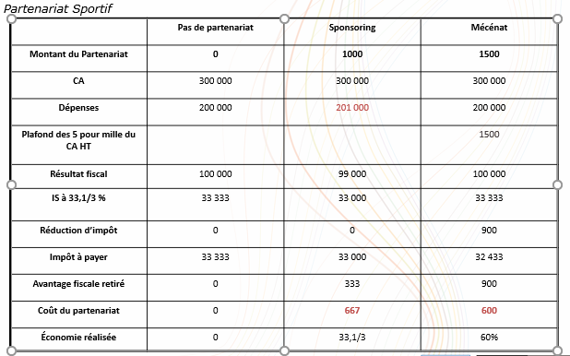

Slide 23
Comment ça marche ?
N’hésitez pas à citer vos mécènes dans vos supports de communication : les services fiscaux considèrent comme normal que le nom (ou le logo) des entreprises ayant soutenu vos initiatives apparaisse dans vos documents (à l’exception des entreprises d’alcool et de tabac et des professions réglementées comme médecin, pharmacien,…).
Attention, il n’en serait pas de même si vous acceptiez de passer une publicité dans vos supports pour l’un ou l’autre de vos « partenaires ». Il passerait alors du statut de mécène (que l’on remercie) à celui de sponsor et ne bénéficierait plus, dans cette hypothèse, des mesures de réduction d’impôt.

Slide 24
L’exemple de l’administration fiscale
Une association sportive amateur est qualifiée pour jouer un tour de coupe de France contre un club professionnel. La rencontre devient de ce fait un événement médiatique. Pour profiter de l'événement, une entreprise de la région verse une somme de 40 000 euros. En contrepartie, des panneaux publicitaires à son nom sont installés dans l'axe des caméras de télévision.
La contrepartie offerte ne peut être assimilée à un don " signé " par l'entreprise. Il s'agit d'une opération publicitaire.

Slide 25
La « règle » des 25% ou du rapport de 1 pour 4
Les entreprises peuvent ainsi bénéficier de contreparties, dés lors qu’il existe une disproportion marquée entre le don et la valorisation de la « prestation » rendue. Le montant des contreparties autorisées est aujourd’hui limité à 25% du montant du don.

Slide 26
Exemple :
Un mécène soutient le club à hauteur de 2000€.
Le mécène bénéficie d’une réduction d’impôt de :
2000 x 60% = 1200€
Le don ne lui coûte que 800€ !
De plus, le club peut remercier son mécène à hauteur (2000€ x 25% =) 500€ :
- En apposant son logo et ses coordonnées sur des supports de communication (panneaux, maillots, calendriers…),
- En lui offrant des places pour les matchs,
Conclusion : un don de 2000€ ne coûtera à l’entreprise que =
2000 – 1200 – 500 = 300€

Slide 27
Attention
Mécénat ≠ Remise commerciale
Exemples:
Si vous achetez 10 raquettes de tennis dans un magasin de sport et que ce même magasin vous fait don de 5 autres raquettes,
Ou si un magasin de sport vous fait don de 1 000 € pour lui acheter 1 000 €,
Ces cas peuvent être assimilés à une remise commerciale et n’ouvrent par conséquent plus de droits à la réduction d’impôts pour l’entreprise mécène.

Slide 28
Mécénat des personnes physiques

Slide 29
Mécénat des personnes physiques
Comme les entreprises, les personnes physiques peuvent être mécènes d’une association et bénéficier de réductions fiscales.
Article 200 du Code général des impôts (CGI)
Cette réduction est dorénavant limitée à 66% des dons, les dons étant eux-mêmes limités à 20% du revenu imposable du donateur.

Slide 30
Partenariat Sportif
Mécénat des personnes physiques
Le don à l’association (exemple) :
La personne fait un don de 240€.
Il paie 240 €
Réduction d’impôt de 66 % du montant du don : 158€
Coût pour le donneur : 240 - 158 = 82 €.
Vous pouvez lui offrir une contrepartie disproportionnée par rapport au montant du don (Max de 25 %) et limitée à 73€
➔ Coût pour le donneur : 82-65=17€
Rappel : Don maximum ouvrant droit à réduction d’impôts
➔ 20 % du revenu imposable

Slide 31
Mécénat des personnes physiques
Renonciation au remboursement de frais (suite 1) :
Frais engagés par les bénévoles (renonciation au remboursement) :
Les frais engagés personnellement par les bénévoles à compter du 6 juillet 2000 dans le cadre de leur activité associative peuvent bénéficier de la réduction d’impôt (article 41 de la loi n° 2000-627 du 6 juillet 2000 relative à l’organisation et à la promotion des activités physiques et sportives).
Les frais doivent être engagés :
a) dans le cadre d’une activité bénévole
b) en vue strictement de l’objet social de l’association sportive
c) en l’absence de toute contrepartie pour le bénévole
Les frais doivent être dûment justifiés et entrés dans la comptabilité de l’association.

Slide 32
Mécénat des personnes physiques
Renonciation au remboursement de frais (suite 2) :
Simulation pratique « voiture » :
Un bénévole fait 2000 Km par an pour le club.
Le club rembourse 0,15 € du Km.
Avant il se faisait rembourser : 2000 x 0,15 = 300 €
S’il décide de renoncer à ce remboursement et d’en faire don au club, il inscrit sur sa déclaration d’impôts : 608 € (2000 Km x 0,304 €)
Il bénéficiera d’une déduction d’impôts de 608 x 0,66 = 401 €
Les versements (les dons) sont limitées à 20% du revenu imposable.

Slide 33
Partenariat Sportif
Mécénat des personnes physiques
Renonciation au remboursement de frais (suite 3) :
Simulation pratique « voiture » :
Il doit avoir au minimum :
608 x (100/20) = 3 040 € minimum de revenu imposable
401 € d’impôts à payer
Pas de contrepartie possible pour ce cas
« Bénéfice » pour le bénévole : 101 €
Gain pour l’association : 300 €

Slide 34
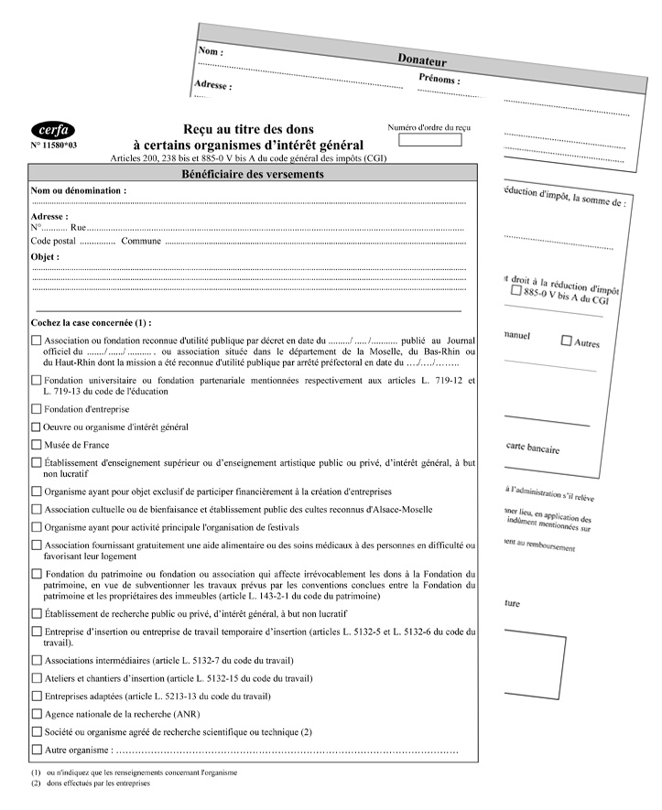
Partenariat Sportif
Mécénat des personnes physiques
FEUILLE DE FRAIS
« Je soussigné
(nom et prénom de l’intéressé)
certifie renoncer au
remboursement des frais
ci-dessous et les laisser à
l’association en tant que don ».
+ justificatifs à conserver
par l’association

Slide 35
Partenariat Sportif
OBLIGATION DE DÉCLARATION DES DONS REÇUS
DEPUIS 2021 OBLIGATION DE DÉCLARATION DES DONS REÇUS SUR LA PLATEFORME DÉMARCHES SIMPLIFIÉES
https://www.demarches-simplifiees.fr/commencer/declaration-des-dons
MONTANT DES DONS
NOMBRE DE REÇUS DÉLIVRÉS

Slide 36
Le sponsoring Participatif

Slide 37
Programme de sponsoring participatif
du mouvement sportif et olympique
Financez votre club
grâce aux achats de vos licenciés
Il suffisait (presque) d’y penser !

Slide 38
Le sponsoring participatif, c’est quoi ?
SPONSO+ est un programme de sponsoring participatif déployé par le mouvement sportif et olympique, en collaboration avec la start-up Sponso+, et qui offre de nombreux avantages à ses utilisateurs :
le particulier qui achète avec SPONSO+ reçoit des remboursements dont il fait don, à moitié ou en totalité, au club de son choix. Il obtient aussi un reçu fiscal pour déduction de ses impôts,
le club développe ses recettes au travers de services complémentaires :
la plateforme de dons, permettant à ses adhérents et leurs familles de contribuer au financement du club,
des outils de communication digitale pour renforcer la visibilité de ses sponsors éventuels auprès de sa communauté, et en trouver de nouveaux,
l'entreprise convertit son sponsoring :
en solution de communication efficace touchant une population captive, partout en France
en solution marketing performante, créant du trafic et fidélisant des clients engagés.
Un programme fédérateur
Initié par la start-up Sponso+ en 2014, le concept a été développé pendant deux ans sur son territoire pilote auprès des entreprises et clubs locaux, avant d’être adopté par le mouvement sportif et olympique. Son déploiement national est désormais propulsé par les Comités Olympiques territoriaux, CROS et CDOS, en étroite concertation avec les filières fédérales, fédérations, ligues régionales et comités départementaux.

Slide 39
La plateforme de dons, comment ça marche ?
A chaque achat, web ou physique les partenaires référencés sur SPONSO+ remboursent une partie du montant au client, le client en fait don automatiquement à 50 ou 100% au club, puis obtient un reçu fiscal pour le déduire de ses impôts.
Exemple d’un partenaire qui rembourse 10% du montant HT de l’achat au titre du sponsoring participatif :
Achat
100 € TTC
Remboursement
au client
Soit 8,33 €
Don
au club
4,16 € ou 8,33 €
Reçu fiscal
au client
2,75 € ou 5,50 €
Les partenaires s’acquittent également de frais de gestion et de promotion auprès de la plateforme SPONSO+, reversés en partie aux fédérations, ligues et comités (30% du montant remboursé).
Versement des dons et remboursements
Les virements bancaires sont réalisés automatiquement à chaque fois que les sommes cumulées atteignent les seuils forfaitaires.
Pour le club
300 €
Pour les donateurs
20 €

Slide 40
Pour toutes informations
Votre contact
Patrice VIEU
Mail: p.vieu@sponsoplus.fr
Portable: 06 79 77 01 16

Slide 41
Les fondations et fonds de dotation

Slide 42
La Fondation : Une fondation est une personne morale de droit privé à but non lucratif créée par un ou plusieurs donateurs, eux-mêmes pouvant être des personnes physiques ou morales, pour accomplir une œuvre d'intérêt général. Les fondations sont rattachées à la famille des structures composant l'économie sociale.
Définition

Slide 43
Le fonds de dotation : En France, le fonds de dotation est une forme juridique issue de la loi de modernisation de l’économie (loi nº 2008-776 du 4 août 2008) conçue avec la vocation de concilier la popularité des associations et le prestige des fondations. Les fonds de dotation sont créés par simple déclaration et dépôt des statuts à la préfecture.
Définition

Slide 45
Graine de Sport est un fonds de dotation créé pour financer des projets sportifs d’intérêt général, portés par (ou avec) des clubs et comités sportifs…
… déployé dans 4 (2016-2017) et bientôt 12 départements de Nouvelle-Aquitaine (2018) ; et un jour un peu plus loin !
une structure juridique intermédiaire entre association et fondation
les dons à Graine de Sport ouvrent droit à réduction d’impôts
les évènements partenaires peuvent contribuer à la collecte de fonds

Slide 46
Autres exemples de fondation
Fondation de France : Derniers projets « Allez les filles » et « Sport santé en milieu rural »
Fondation Crédit Mutuel : « Projet Lecture » et « Insertion à l’emploi »
Fondation SNCF : « Apprendre pour grandir »
Fondation EDF : « Trophée des associations »

Slide 47
Le Crowdfunding
Le Financement Participatif
(crowdfunding)

Slide 48
Le Crowdfunding
C’est un mode de collecte faisant appel au plus grand nombre de personnes afin d’assurer le financement d’un projet.
Les projets mis en ligne sur les plateformes dédiées sont portés par des structures issues soit de l’intérêt général et de l’ESS (associations, fondations reconnues d’utilité publique ou fonds de dotation) soit du privé comme des entreprises (SAS, SARL, SA).
Chiffres-clefs et évolutions
En France près de 1 milliards d’euros ont été collectés pour le financement participatif sur 2020, contre 167 millions d’euros en 2015. Par ailleurs, deux catégories de projets se distinguent : les financements d’entreprises et les projets associatifs, qui recueillent respectivement 47% et 44% des efforts.

Slide 49
Le Crowdfunding
Le crowdfunding présente de nombreux avantages :
Disposer d'un nouvel outil de financement
Asseoir la crédibilité du projet, et faire effet de levier plus facilement pour trouver d’autres sources de financement
Donner de la visibilité à l’association
Fédérer en interne les membres de l’association autour de cette démarche collective
Depuis le décret n°2017-908 du 6 mai 2017, les associations, fondations, fonds de dotation ou organismes faisant un appel public à la générosité doivent faire une déclaration préalable quel que soit le montant des dons collectés au cours de la période de référence.
La déclaration est à faire au préfet de département où l'organisme a son siège social.
Si une association effectue plusieurs appels successifs au cours d’une même année civile, elle peut n’effectuer qu’une seule et unique déclaration. Cependant, si ces campagnes poursuivent des objets différents, elle doit le mentionner dans la déclaration.

Slide 51
Les financements publics locaux, régionaux et nationaux

Slide 52
Définition
Subvention :
Définition du Petit Larousse :
« Aide financière versée par l'État ou une personne publique à une personne privée, physique ou morale, dans le but de favoriser l'activité d'intérêt général à laquelle elle se livre. »
Elle peut revêtir 4 « formes » :
Subvention de fonctionnement
Subvention d’investissement
Subvention projet
Subvention emploi

Slide 53
Les différents types d’acteurs publics

Slide 54
Les différents types d’acteurs publics
Les grandes familles d’acteurs publiques:
Collectivités locales et territoriales
Communes
Intercommunalités (EPCI : Com com, Agglo, Communauté Urbaine, Métropole)
Départements
Régions
Etat
Ministère
Structures déconcentrées des ministères
Agence
Europe

Slide 55
Coup de pouce sorégie 2023
L'appel à projets est ouvert de janvier à février 2023.
Cet appel à projet est destiné aux associations sportives et artistiques du département de la Vienne pour les aider à financer un projet dans l'année ayant un fort engagement social et répondant aux critères suivants : Opération mettant à l'honneur le mérite sportif
Opération permettant l'accès à l'art pour tout public.

Slide 56
Coup de pouce Sorégie 2023
Ce qui peut être favorable pour être éligible :
Caractère non lucratif et gratuité de la manifestation avec un caractère exceptionnel,
Activité peu répandue ou peu connue,
L’accès aux championnats de France dans le cadre sportif,
Association avec une petite structure,
Les coups de coeur du jury font aussi partis des critères de sélection,
La présentation du projet et de ses objectifs peuvent influencer le jury. Un projet bien décrit et bien organisé dans sa forme est un atout dans le choix des lauréats,
La dimension environnementale en favorisant les bonnes pratiques dans l’organisation de l’évènement.

Slide 57
Le Conseil Départemental de la Vienne
L’aide aux projets
Les associations peuvent solliciter une aide pour la réalisation de leurs projets. Les calendriers sont définis en fonction des projets
https://www.lavienne86.fr/les-aides/guide-des-aides

Slide 58
Le Conseil Régional
L’aide aux projets
Les associations peuvent solliciter une aide pour la réalisation de leurs projets. Les calendriers sont définis en fonction des projets
https://les-aides.nouvelle-aquitaine.fr/resultats?recherche=association

Slide 59
Zoom sur l’Etat
Organisation de l’Etat :
Une administration centrale (Gouvernement / Ministères)
Des structures ministérielles déconcentrées
Des agences ou établissement sous tutelle
D’autres ministères et/ou structures déconcentrées et/ou agences
Notes:
Etat tout puissant qui délègue la pratique sportive aux fédérations.

Slide 60
Zoom sur l’Etat
Le plus proche de notre activité associative…
Ministère Education Nationale
Des structures ministérielles déconcentrées (DRAJES , SDJES…)
Des agences ou établissement sous tutelle notamment l’ANS
Notes:
Subventions aux Associations : J’y reviens après
Subventions aux Equipements :
Le soutien financier du CNDS interviendra pour quatre catégories d’équipements :
les équipements structurants d’ampleur nationale.
les équipements structurants au niveau local, la mise en accessibilité des équipements sportifs et l’acquisition de matériel favorisant la pratique sportive des personnes en situation de handicap. (les piscines, les autres types d’équipements sportifs spécialisés destinés à la pratique en club, les salles multisports (gymnases dotés d’équipements dédiés à la pratique fédérale), le matériel lourd spécifique destiné à la pratique sportive fédérale.
les équipements du plan de développement des équipements sportifs en outre-mer et en Corse à hauteur de 10 M€.
les équipements du plan « Héritage 2024 » à hauteur de 10 M€.
Subventions aux grandes manifestations : Le CNDS soutient exclusivement l’organisation ou les candidatures à des événements exceptionnels de dimension mondiale ou continentale dans la catégorie senior ⁽¹⁾ pour des disciplines reconnues de haut niveau ⁽²⁾ et à ceux qui participent au rayonnement de la France dans la francophonie et dans les régions où la France dispose de Collectivités d’Outre-Mer (COM) et de Départements d’Outre-Mer (DOM), sous réserve d’avoir été sollicité avant l’obtention de l’événement.
Subvention pour la médiatisation :

Slide 61
Zoom sur l’Etat
Le FDVA 2 pour les associations :
Demande à faire à partir du compte asso :
Objectifs pour le FDVA 2:
Le fonds s’adresse à l’ensemble des secteurs associatifs. Il est articulé autour de 2 axes « Financement global» et « Mise en œuvre de nouveaux projets ou activités innovantes ».
Il est destiné très prioritairement aux associations faiblement employeuses :
Une association ne pourra déposer qu’un seul dossier par axe
Notes:
les habitants des nouveaux quartiers prioritaires de la politique de la ville (QPV)
les personnes en situation de handicap les populations des zones rurales fragilisées les femmes et les jeunes filles
la pratique féminine sera encouragée dans tous les sports, en particulier au sein des zones carencées les seniors
il s’agit de promouvoir les activités physiques et sportives en tant que facteur de santé
1 500 € pour éviter le « saupoudrage »

Slide 62
Zoom sur l’Etat
Votre service instructeur
Le service départemental de la jeunesse, de l’engagement et des sports (SDJES) de la Vienne
Contact :
Manuel COTINAUD 05 17 84 04 07
manuel.cotinaud@ac-poitiers.fr
ou
fdva-sdjes86@ac-poitiers.fr
Notes:
les habitants des nouveaux quartiers prioritaires de la politique de la ville (QPV)
les personnes en situation de handicap les populations des zones rurales fragilisées les femmes et les jeunes filles
la pratique féminine sera encouragée dans tous les sports, en particulier au sein des zones carencées les seniors
il s’agit de promouvoir les activités physiques et sportives en tant que facteur de santé
1 500 € pour éviter le « saupoudrage »

Slide 63
Zoom sur les aides à l’emploi :
2 logiques d’aide à l’emploi /
Insertion professionnelle
Soutien au développement de l’association
Pour les associations, 2 dispositifs principaux :
- Etat => « Les PEC : Parcours Emploi Compétences »
- Contrat d’apprentissage et de professionnalisation

Slide 64
Quelques points de vigilance :
A partir de 23 000 €, signature d’une convention entre co-contractants
Seuil légal pour Commissariat aux comptes 153 000 € de subvention
Comptabilité d’engagement ? Gage de transparence avec les financeurs
Subvention révisable (principe récent qui peut mettre l’association en difficulté)

Slide 66
Questions et échanges

